Slide 1

Astrofysik med kärnkraft
Stjärnornas fingeravtryck
http://mc.chetec-infra.eu
Detta projekt har fått finansiering från Europeiska unionens forsknings- och innovationsprogram Horizon 2020 enligt bidragsavtal nr 101008324 (ChETEC-INFRA)

Slide 2
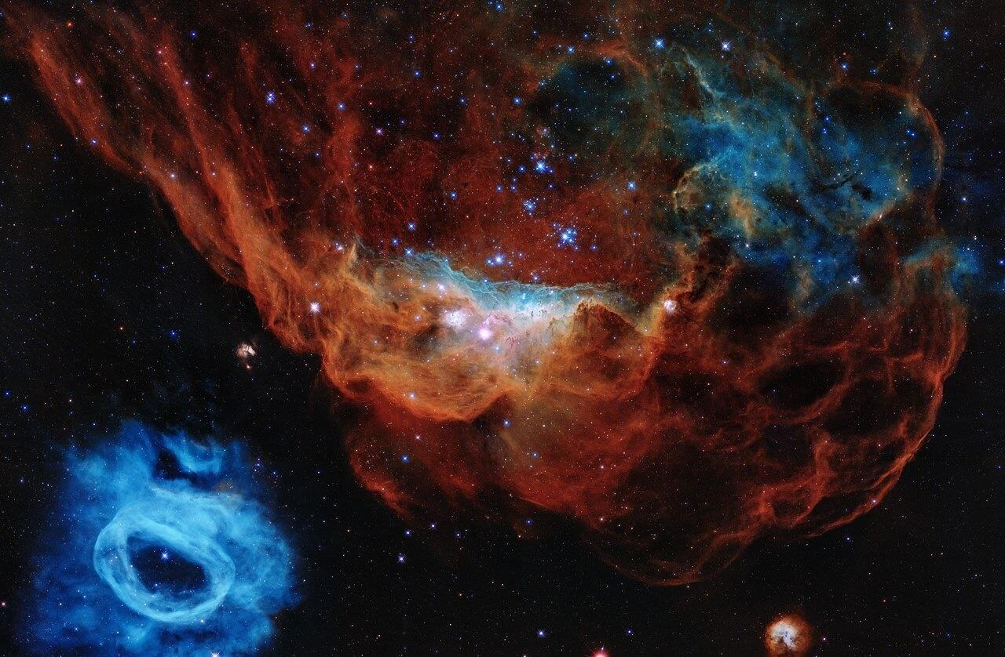
Astrofysik med kärnkraft
Stjärnornas fingeravtryck

Slide 3
Tidsschema
Tid | Innehåll
30' | Inledning
15' | Del I Atomkärnor och deras särdrag
10' | Bryt
30' | Del II Stjärnornas utveckling
60' | Del III Den primordiala nukleosyntesen
30' | Lunchrast
90' | Del IV Stjärnornas fingeravtryck
10' | Bryt
75' | Del IV Stjärnornas fingeravtryck - Fortsättning
15' | Slutsats

Slide 4

Brainstorming
Uppgift
Öppna den
1. Brainstorming-tavla

Slide 5
Vad är
nukleär astrofysik
egentligen?
Notes:
Anteckningar för mellanhänder:
Anteckna elevernas svar på denna fråga på brainstorming-tavlan och diskutera dem innan du ger definitionen.
Frågebilderna används upprepade gånger för att strukturera masterclassen och ge den en röd tråd. De syftar till att motivera och introducera följande innehåll

Slide 6
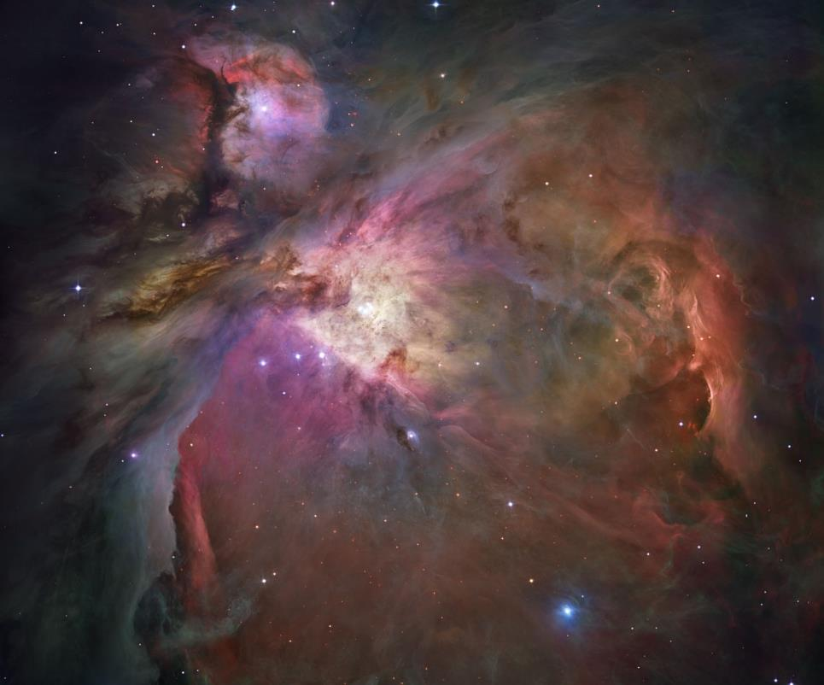
Vad är nukleär astrofysik?
Inom nukleär astrofysik undersöker man grundämnenas ursprung.
Kärnastrofysiken tar en djup titt in i universum för att besvara denna fråga.
[02] Orionnebulosan, ESA/Hubble
Notes:
Anteckningar för mellanhänder:
Här används en definition som fungerar som en röd tråd för masterclassen.
Om du vill kan du ersätta denna definition med en mer allmän och vetenskapligt exakt definition.

Slide 7
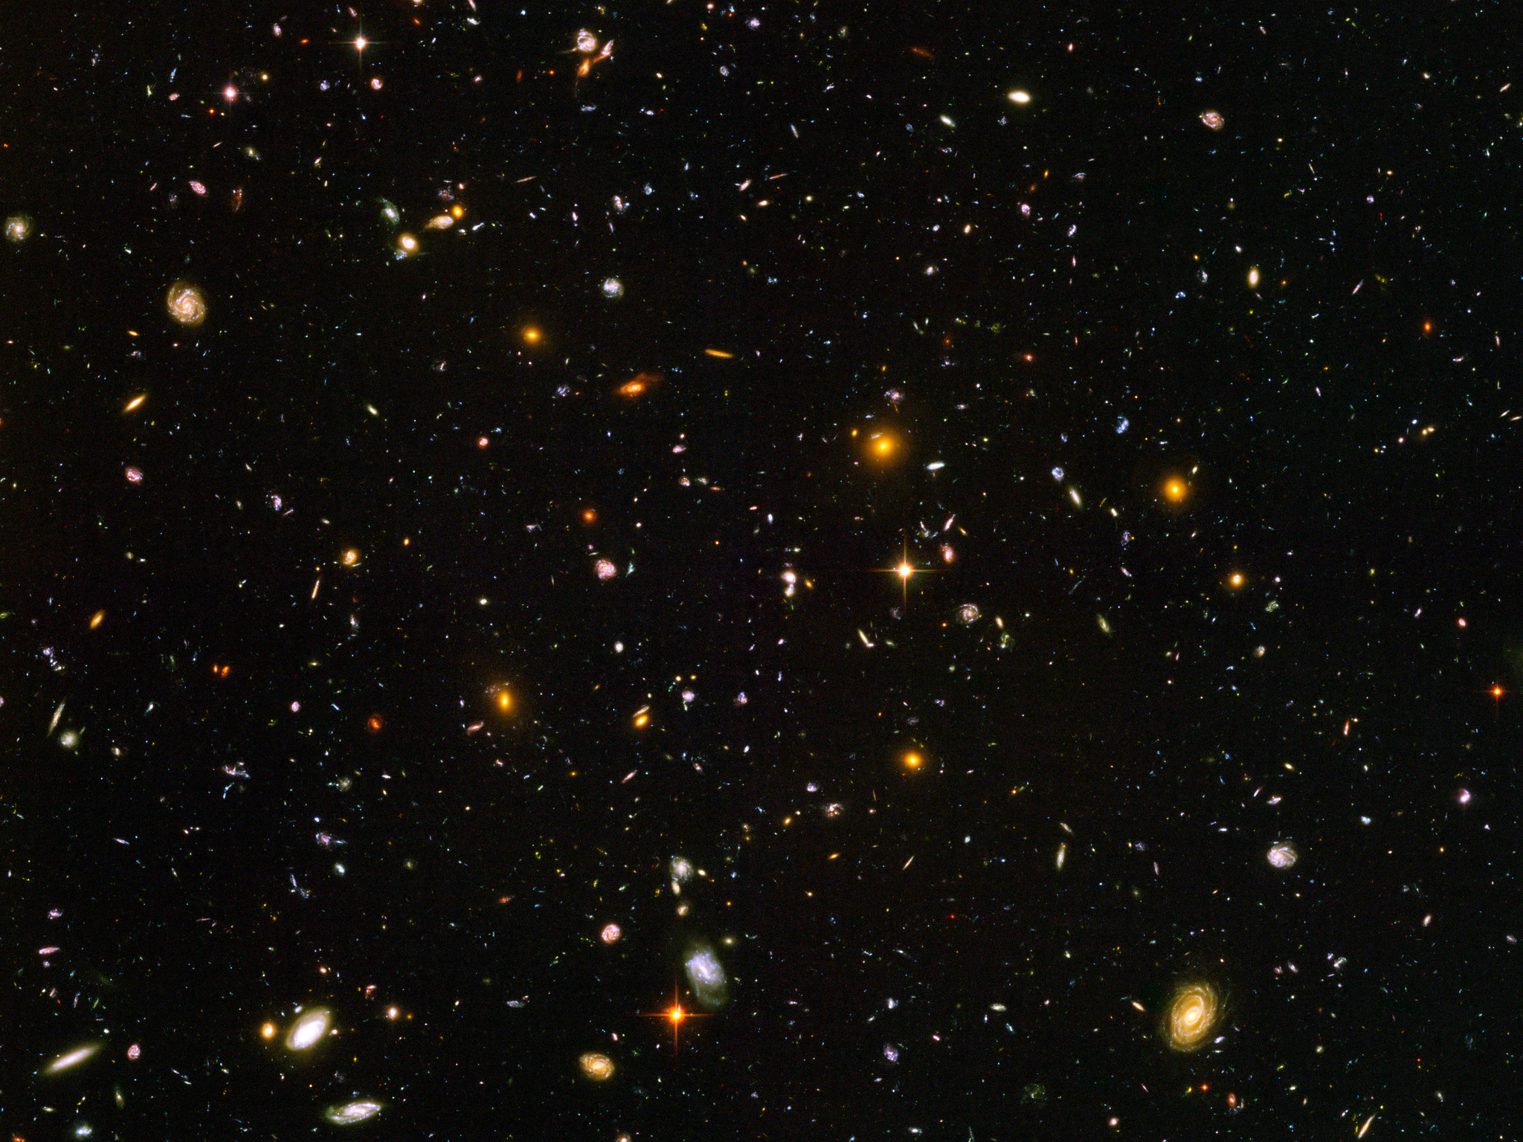

Slide 8
Vad är ett
kemiskt grundämne?
Notes:
Anteckningar för mellanhänder:
Följande korta föreläsning syftar till att diskutera utvecklingen av idén om kemiska element under århundradena och att härleda den moderna bilden av ett kemiskt element.
Vetenskapens natur-aspekt:
Dessutom kan du använda de metafysiska idéerna för att visa vad modern vetenskap handlar om och diskutera med studenterna varför tillvägagångssätten inte uppfyller vetenskapliga kvalitetskriterier ur dagens perspektiv.

Slide 9
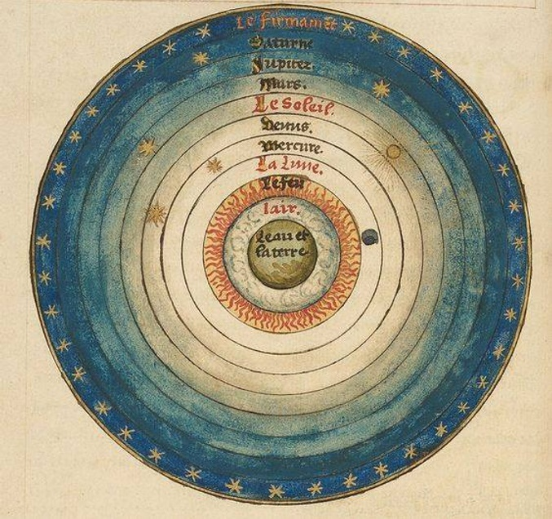
Element i antiken (ca 350 f.Kr.)
Det aristoteliska kosmos
Den geocentriska idén om ett kosmos med lökskinn
De fyra jordiska elementen bildar materia
Det femte elementet eter fyller himlen
Varje ämne är uppbyggt av grundämnen, sammansättningen bestämmer ämnets egenskaper
Alla himlakroppar rör sig av sig själva
  Initial rörelse orsakad av en orörlig förflyttare
[04] Världens sfär, av Oronce Fine, 1549

Slide 10
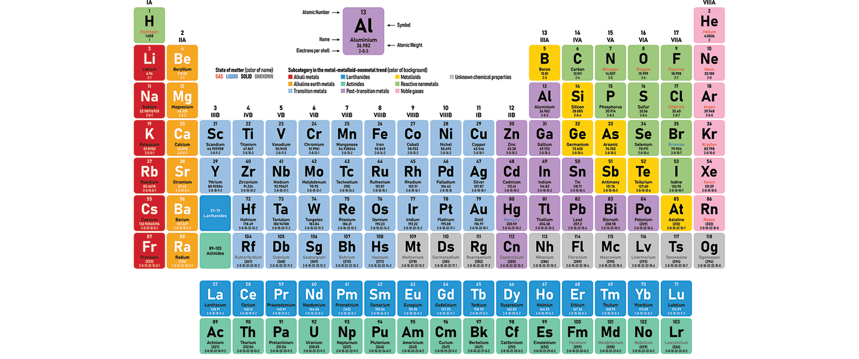
Grundämnenas periodiska system

Slide 11
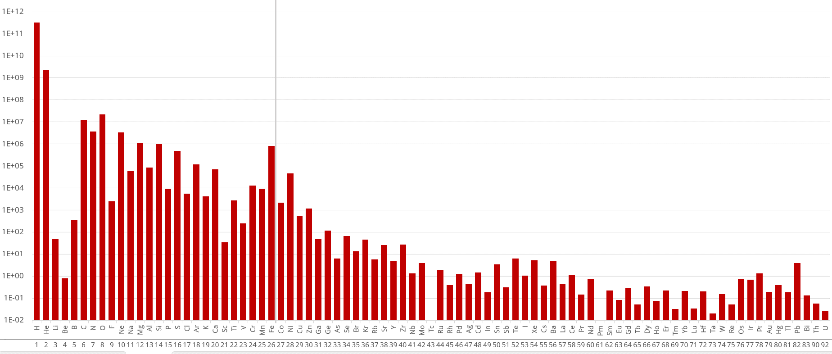
Förekomst av kemiska grundämnen (solsystemet)
Relativ frekvens (logaritmisk)
Ordinarie nummer Z
Notes:
Anteckningar för mellanhänder:
Förklara den logaritmiska skalan!
kemiska abundanser är en av de viktigaste observationerna inom nukleär astrofysik

Slide 12
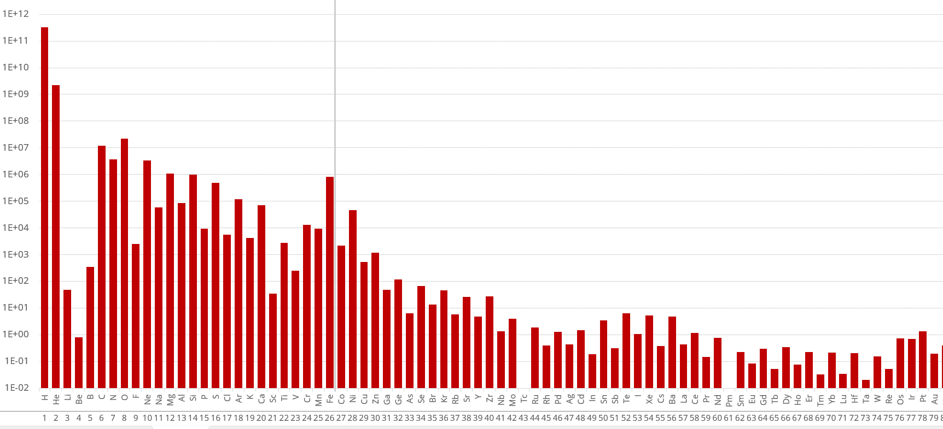
De kemiska grundämnenas abundans (solsystemet)
Uppgift
Ta en titt på abundansfördelningen. Vad sticker ut?
Notes:
Anteckningar för mellanhänder:
För den här uppgiften, gå tillbaka till föregående bild för att se en större bild
Vad studenterna bör tänka på:
I allmänhet minskar frekvensen när atomnumret ökar
Det finns en topp i järn, som markeras av den grå linjen.
En lucka i litium & beryllium
För vissa element är frekvensen noll (du kanske ställer dig frågan: "Hur vet vi att dessa element faktiskt existerar?")
Frekvensen är högre för grundämnen med jämnt atomnummer
Du behöver inte förklara observationerna. Men här kan du berätta för dem att vi kommer att ta reda på orsakerna till denna kemiska frekvensfördelning under masterklassen

Slide 13
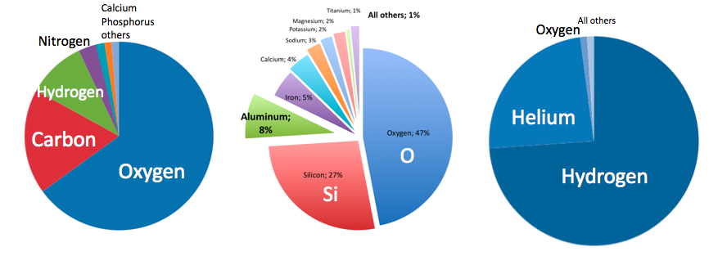
Mängd av de kemiska elementen
Människor
Jordens skorpa
Universum

Slide 14
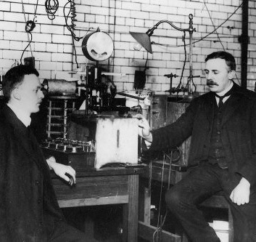
Del I
Atomkärnor & deras
deras särdrag

Slide 15
Vad är ett grundämne?

Slide 16
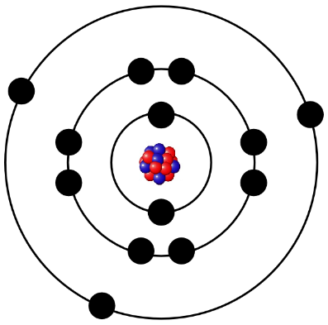
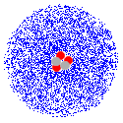
Atomkärnan
Ett grundämne kännetecknas av antalet protoner i atomkärnan
Exempel:
Syre är det 8:e grundämnet i det periodiska systemet och har 8 protoner
Atomkärna
  i centrum av atomen
  är 1/10000-del av atomens storlek
  kombinerar nästan hela atomens massa i sig själv
Notes:
Anteckningar för mellanhänder:
För avancerade studenter: Kritiskt diskutera Bohrs atommodell och ta en kort titt på de kvantmekaniska egenskaperna.
Den (föråldrade) representationen med elektronbanorna används bara här för att knyta an till den bild av atomer som många elever har från kemilektionerna. Du är välkommen att ta bort den.

Slide 17
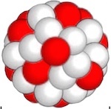
Märkning av atomkärnor
Atomkärnor består av protoner och neutroner
Exempel:
Syre har 8 protoner och mellan 4 och 18 neutroner

Slide 18
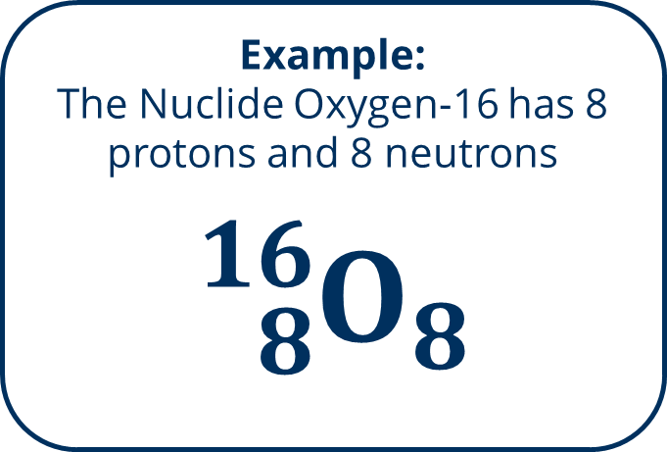
Märkning av atomkärnor
Vi kallar en typ av atomkärna för nuklid
  bestäms av antalet protoner och neutroner
Exempel:
Nukliden syre-16 har 8 protoner och 8 neutroner
$${}_{8}^{16}{O_{8}}$$

Slide 19
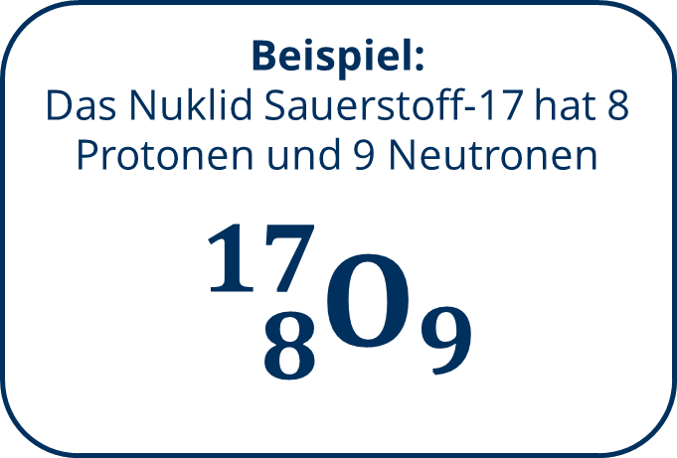
Märkning av atomkärnor
Vi kallar en typ av atomkärna för nuklid
  bestäms av antalet protoner och neutroner
Exempel:
Nukliden syre-17 har 8 protoner och 9 neutroner
$${}_{8}^{17}{O_{9}}$$

Slide 20
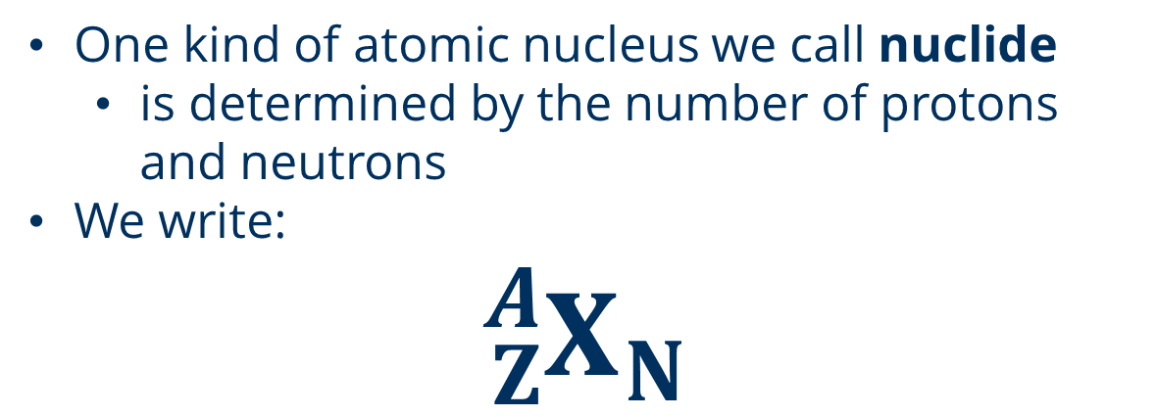
Märkning av atomkärnor
Vi kallar en typ av atomkärna för nuklid
  bestäms av antalet protoner och neutroner
Vi skriver:
$${}_{Z}^{A}{X_{N}}$$
X... Symbol för element
Z... Atomnummer / protonnummer
N... Neutronantal
A... Massantal
A = Z + N
Notes:
Anteckningar för mellanhänder:
Det är mycket viktigt att studenterna förstår och kan använda notationen

Slide 21
Märkning av atomkärnor
Uppgift
Hur många neutroner har
uran-238 har?
Massantal A
Kemisk symbol
Protonantal Z

Slide 22
Märkning av atomkärnor
Uppgift
Ta en titt på nuklidkartan. För att göra detta, öppna
2.1 Interaktivt nukliddiagram
Notes:
Anteckningar för mellanhänder:
Ge dem några minuter att utforska den interaktiva nuklidkartan. Använd detta som en övergång till nästa uppgift med kärnreaktionerna.

Slide 23
Var finns de
kemiska grundämnen
skapas?

Slide 24
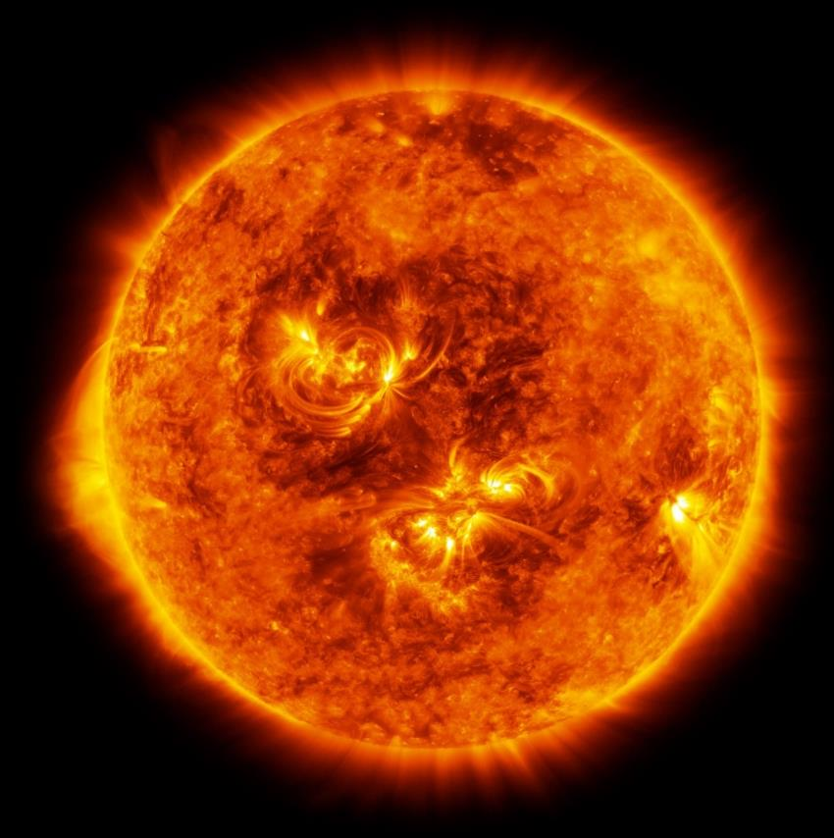
Kärnreaktioner
Kärnfusion eller andra kärnreaktioner kan skapa nya atomkärnor.
Dessa processer är grunden för bildandet av nya element!
[06] Illustration av den röda superjätten Antares

Slide 25
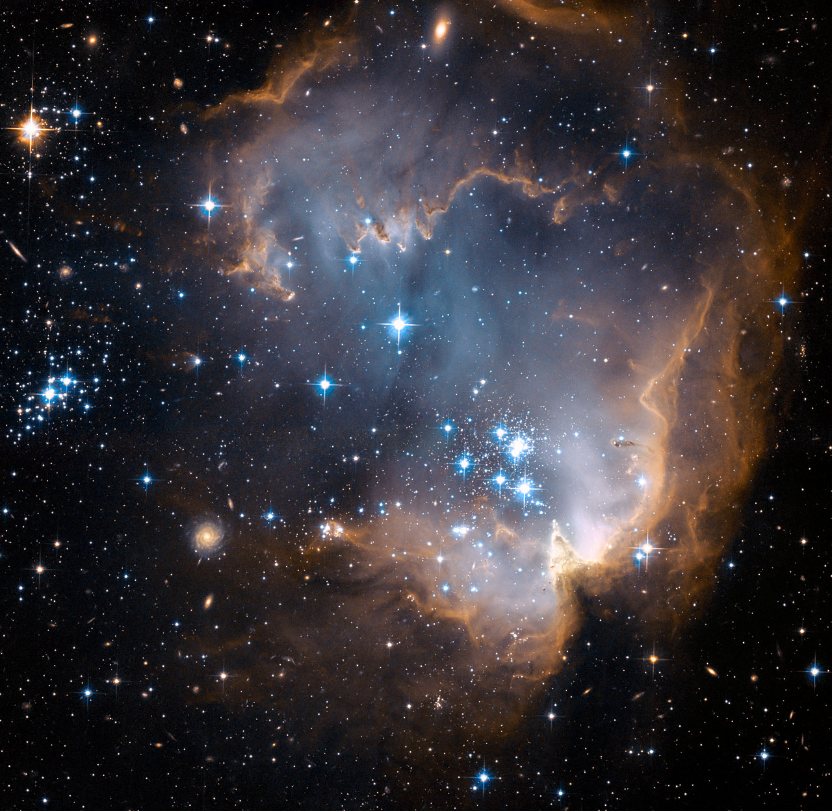
Del II
Stjärnornas
evolution

Slide 26
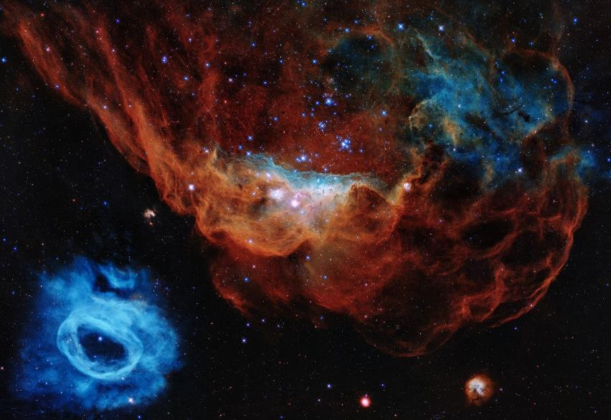
Bildandet av stjärnor
Varje år bildas cirka 5 stjärnor i vår Vintergata.
Bildandet tar ca.
1 miljon - 100 miljoner år
Ursprungligen orsakad av sammandragning av interstellära gasmoln (gravitation).
En av dessa stjärnor är solen, som föddes för cirka 4,6 miljarder år sedan
[08] De två nebulosorna NGC 2014 och NGC 2020 är en del av en stjärnbildande region i Stora magellanska molnet, en galax 163 000 ljusår bort i Vintergatan.
Hubble/ESA, 2020
Notes:
Anteckningar för mellanhänder:
På de följande bilderna används flera bilder för att visa olika astronomiska objekt. Du kan ta en titt på de länkade källorna och lägga till ytterligare information om du vill.

Slide 27
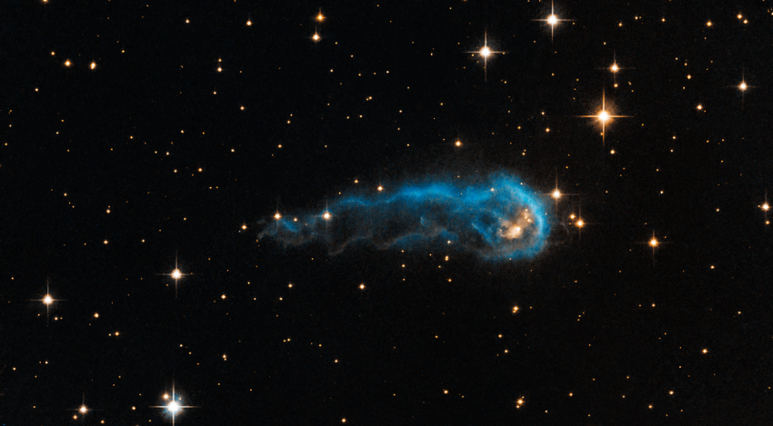
Solens födelse
0
Miljarder år
När gasmolnet drar ihop sig skapas en kärna med högre densitet
Om massan är tillräckligt stor kollapsar molnet och värmeenergi frigörs (gravitationskollaps)
Om stjärnans densitet är tillräckligt hög kan strålningen inte längre ta sig ut ur höljet, vilket leder till att stjärnan värms upp ytterligare
[09] Huvudet på det så kallade "Cosmic Caterpillar"-gasmolnet är en protostjärna som fortfarande absorberar material från sitt yttre skal och långsamt kondenseras.
Hubble/ESA, 2013
Notes:
Anteckningar för mellanhänder:
Reducera förklaringen av termodynamiska processer till samspelet mellan de kända grundläggande fysikaliska storheterna (massa, densitet, temperatur).

Slide 28
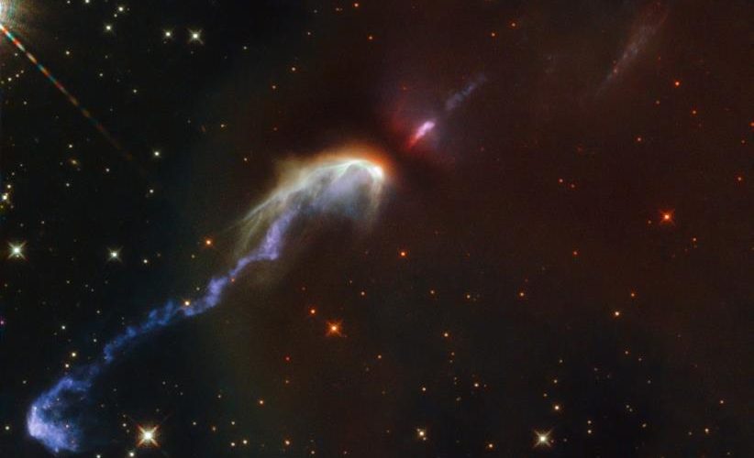
Solens födelse
0
Miljarder år
En protostjärna bildas
Gravitationskraften ökar
Yttre molekyler kraschar in i kärnan
Flera tusen Kelvin, ljus mestadels i det infraröda området
Temperaturen höjs tills gasen inuti joniseras, gasen blir till plasma
[10] Gas som kastas ut från protostjärnan och träffar stoftmoln. Två jets syns, som rör sig diametralt bort från protostjärnan i mitten.
Hubble/ESA, 2021
Notes:
Anteckningar för mellanhänder:
Reducera förklaringen av termodynamiska processer till samspelet mellan de kända grundläggande fysikaliska storheterna (massa, densitet, temperatur).

Slide 29
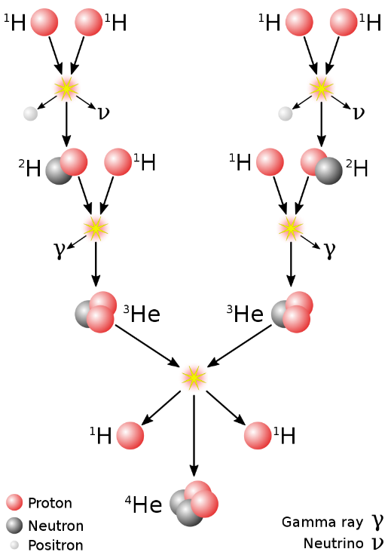
Första kärnfusionen
0
0,01
Miljarder år
Temperaturen och densiteten är tillräckligt hög för att atomkärnorna ska kunna övervinna Coulombbarriären
Fusion av väte: Helium bildas och ansamlas i kärnan
Strålning & gastryck som motkraft till gravitationskraften
Stjärnan har nått ett stabilt tillstånd!
Hydrostatisk jämvikt: tyngdkraft och tryck i jämvikt
Notes:
Anteckningar för mellanhänder:
Reducera förklaringen av termodynamiska processer till samspelet mellan de kända grundläggande fysikaliska storheterna (massa, densitet, temperatur).

Slide 30
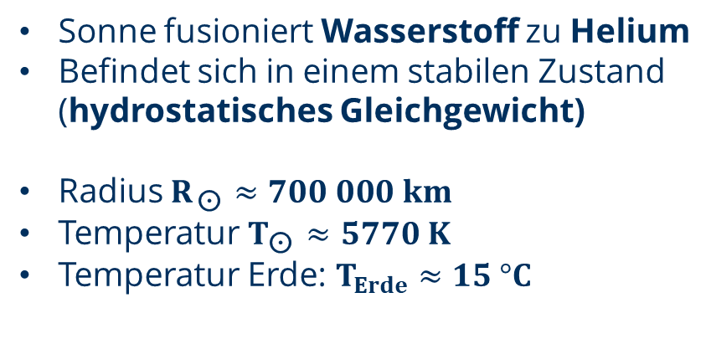
Gul dvärg (Idag)
0
0,01
4,6
Miljarder år
Solen smälter samman väte till helium
Är i ett stabilt tillstånd (hydrostatisk jämvikt)
Radie
Temperatur
Jordens temperatur:
Notes:
Anteckningar för mellanhänder:
Reducera förklaringen av termodynamiska processer till samspelet mellan de kända grundläggande fysikaliska storheterna (massa, densitet, temperatur).

Slide 31


Kärnfusion
$${}_{1}^{1}H+{}_{1}^{1}H→{}_{1}^{2}H+e^{+}+ν$$
$${}_{1}^{2}H+{}_{1}^{1}H→{}_{2}^{3}{He+}$$
$${}_{2}^{3}{{He}_{1}}+{}_{2}^{3}{{He}_{1}}→{}_{2}^{4}{{He}_{2}+}{}_{1}^{1}{H_{0}}+{}_{1}^{1}{H_{0}}$$
Notes:
Anteckningar för mellanhänder:
Behandla endast reaktionskedjan som visas i allmänna termer. Eleverna behöver inte memorera den
Förklara det stabila tillståndet hos en stjärna: gravitationskraft = strålningstryck
=> Stjärnan behöver fusionsprocesser för stabilt tillstånd!

Slide 32
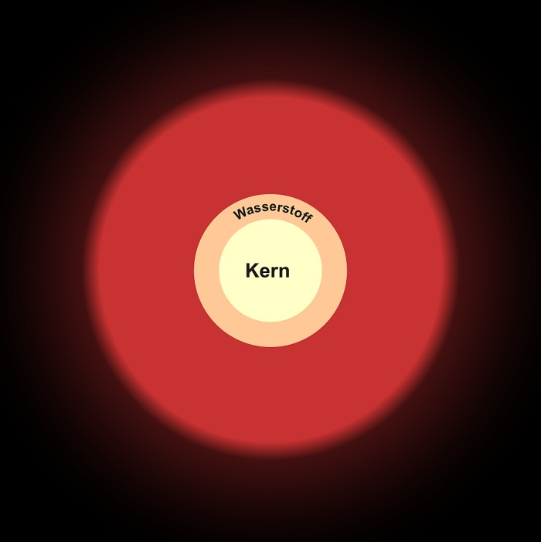
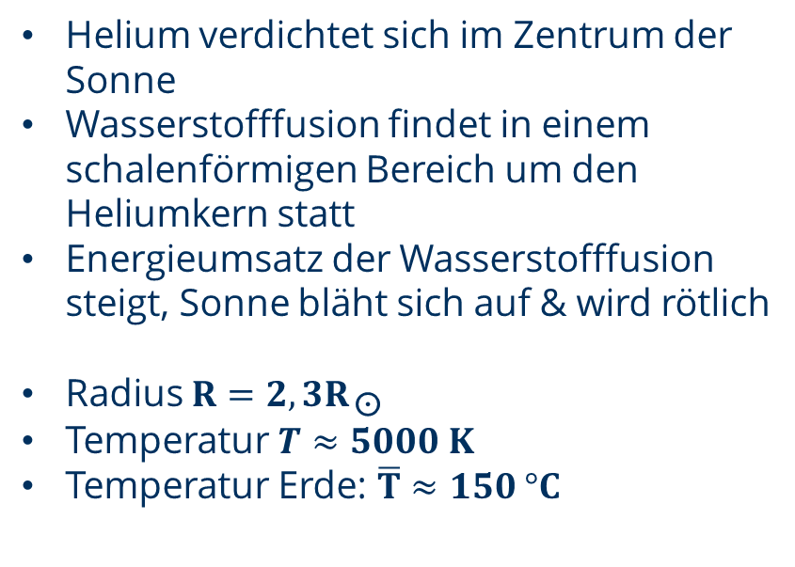
Övergångsfas
0
0,01
4,6
11
Miljarder år
Helium kondenserar i solens centrum
Vätefusionen äger rum i ett skalformat område runt heliumkärnan
Energiomsättningen vid vätefusion ökar, solen blåser upp och blir rödaktig
Radie
Temperatur
Jordens temperatur:
Notes:
Anteckningar för mellanhänder:
Reducera förklaringen av termodynamiska processer till samspelet mellan de kända grundläggande fysikaliska storheterna (massa, densitet, temperatur).

Slide 33
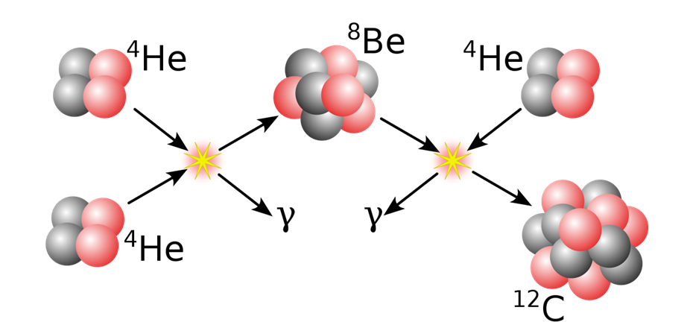
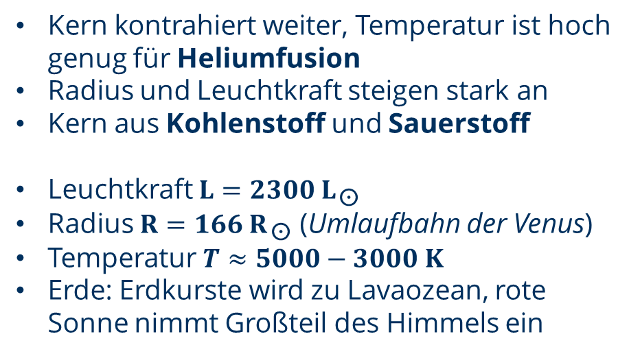
Röd jätte
0
0,01
4,6
11
12
Miljarder år
Kärnan fortsätter att krympa, temperaturen är tillräckligt hög för heliumfusion
Radie och luminositet ökar markant
Kärna av kol och syre
Luminositet
Radie (Venus omloppsbana)
Temperatur
Jorden: Jordskorpan blir ett lavahav, den röda solen upptar större delen av himlen
Notes:
Anteckningar för mellanhänder:
Reducera förklaringen av termodynamiska processer till samspelet mellan de kända grundläggande fysikaliska storheterna (massa, densitet, temperatur).

Slide 34
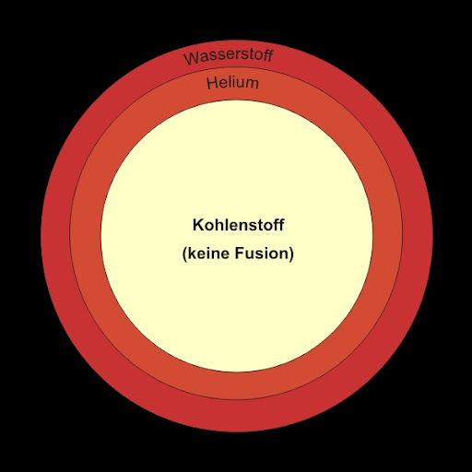
Röd jätte
0
0,01
4,6
11
12
Miljarder år
Kärnan fortsätter att krympa, temperaturen är tillräckligt hög för heliumfusion
Radie och luminositet ökar markant
Kärna av kol och syre
Luminositet
Radie (Venus omloppsbana)
Temperatur
Jorden: Jordskorpan blir ett lavahav, den röda solen upptar större delen av himlen
Notes:
Anteckningar för mellanhänder:
Reducera förklaringen av termodynamiska processer till samspelet mellan de kända grundläggande fysikaliska storheterna (massa, densitet, temperatur).

Slide 35
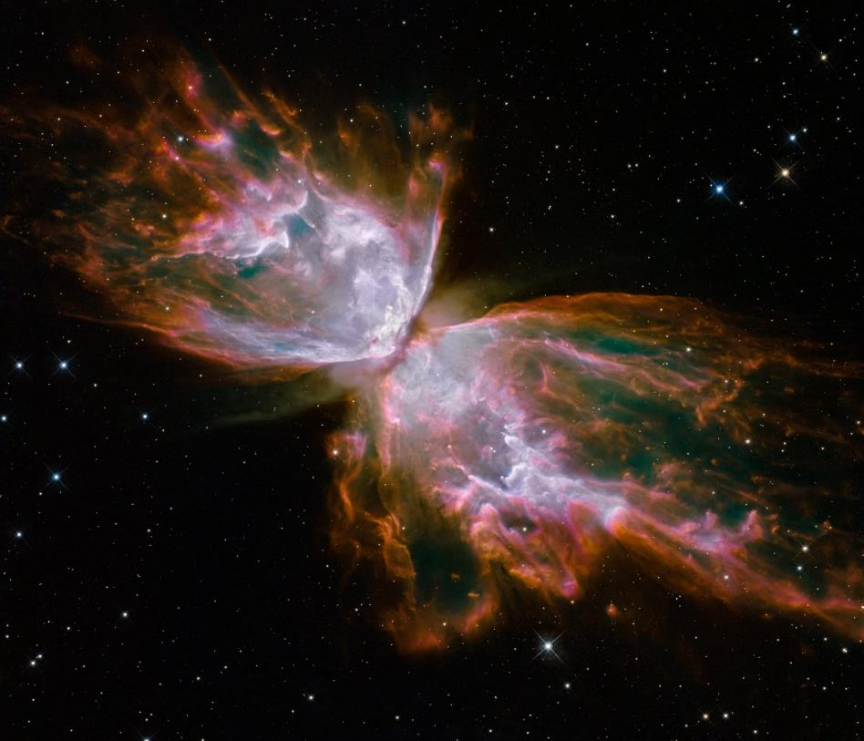
Planetarisk nebulosa
0
0,01
4,6
11
12
12,4
Miljarder år
Solen går igenom en instabil fas under heliumförbränningen, där radie, temperatur och ljusstyrka fluktuerar extremt
I slutet av den instabila fasen kastar stjärnan ut sitt skal
Den inre kärnan av kol och syre frigörs
Notes:
Anteckningar för mellanhänder:
Reducera förklaringen av termodynamiska processer till samspelet mellan de kända grundläggande fysikaliska storheterna (massa, densitet, temperatur).

Slide 36
Planetarisk nebulosa
[13] Den planetariska nebulosan NGC 6302, även känd som Fjärilsnebulosan, ligger i vår Vintergata, cirka 3800 Lj bort. I dess centrum finns en döende stjärna som hade fem gånger solens massa. Den har kastat av sig sitt gasformiga hölje och släpper nu ut en ström av UV-strålning som gör den utslungade materian synlig.
Hubble/ESA, 2009
Notes:
Anteckningar för mellanhänder:
Dessa objekt används som exempel för att ge studenterna en inblick i de olika fenomenen inom stjärnornas utveckling

Slide 37
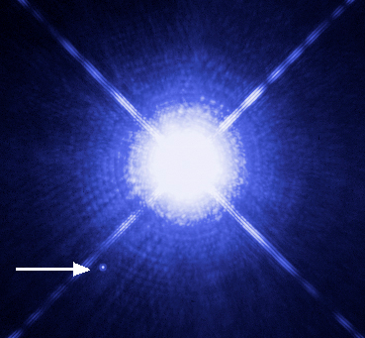
Vit dvärg
0
0,01
4,6
11
12
12,4
12,4 - 14
Miljarder år
Exponerad kärna bildar en vit dvärg
Ingen mer kärnfusion "utbränd stjärnkropp"
Extremt hög masstäthet, förblir i ett stabilt tillstånd på grund av degenerationstryck
Ungefär 0,5 till 1 gånger massan hos dagens sol och jordens radie
Ingen energikälla, slocknar långsamt och blir en svart dvärg
[14] Dubbelstjärnesystemet Sirius A och Sirius B. Sirius B är en vit dvärgGas som kastas ut från protostjärnan som möter stoftmoln. Två jetstrålar syns som rör sig diametralt bort från protostjärnan i mitten.
Hubble/ESA
Notes:
Anteckningar för mellanhänder:
Reducera förklaringen av termodynamiska processer till samspelet mellan de kända grundläggande fysikaliska storheterna (massa, densitet, temperatur).

Slide 38
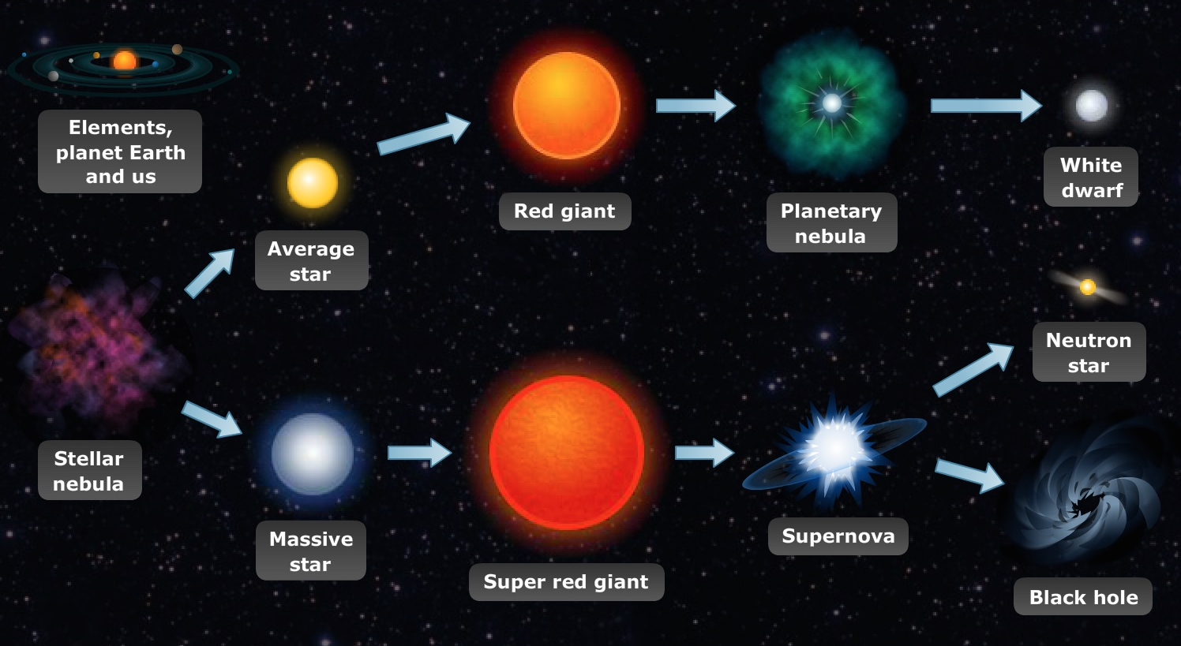
Utveckling av stjärnor
[15] Stjärnornas livsfaser

Slide 39
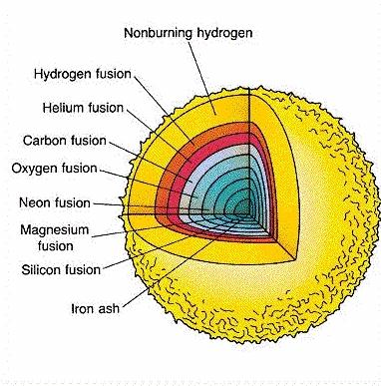
Utveckling av stjärnor
Ju högre grundämne, desto högre Coulombbarriär
Om temperaturen och densiteten är tillräckligt hög blir heliumfusion möjlig
Beroende på stjärnans massa kan ytterligare element smälta samman
Stjärnan går igenom livsfaser som är kopplade till kärnfusionsprocesserna

Slide 40
De kemiska grundämnenas abundans (solsystemet)

Slide 41
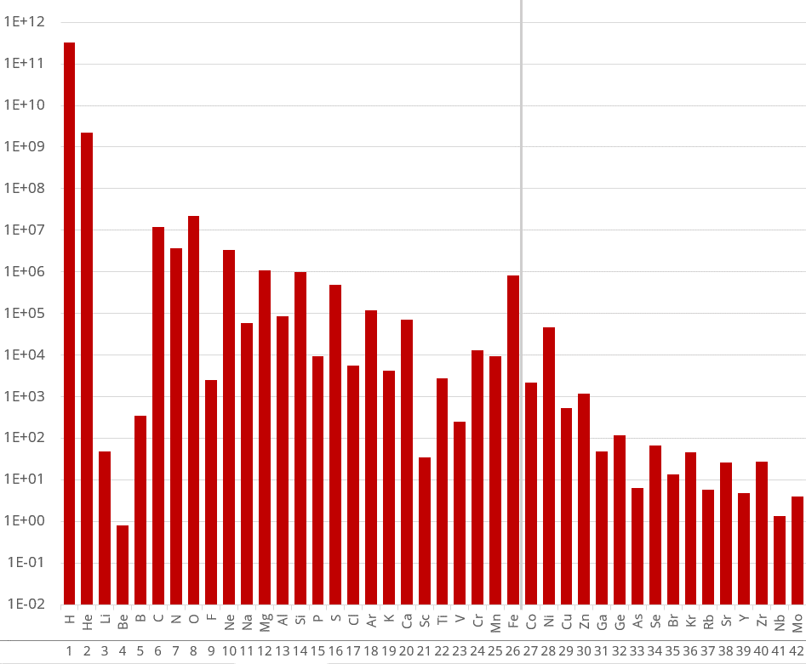
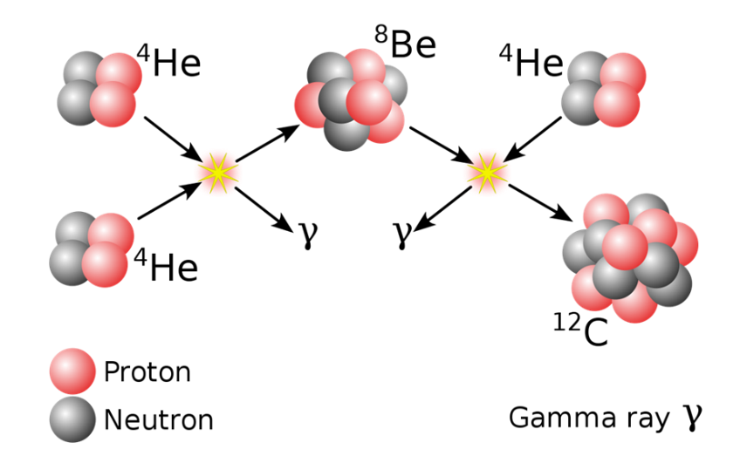
Förekomst av kemiska grundämnen (solsystemet)
Notes:
Anteckningar för mellanhänder:
Nu kan vi använda vår förståelse för processerna i stjärnor för att förklara grundämnesmängderna. Litiumgapet kan förklaras av 3a-processen, som hoppar över Li och Be. Be8 är bara ett instabilt mellantillstånd (på grund av den högre bindningsenergin hos helium)

Slide 42
De kemiska grundämnenas abundans (solsystemet)
Grundämnen upp till järn kan syntetiseras genom kärnfusion i stjärnprocesser
Detta resulterar i en ökad järnhalt
Notes:
Anteckningar för mellanhänder:
Begreppet "stjärnprocesser" används här i en mycket allmän betydelse
De flesta kemiska grundämnen bildas naturligtvis inte genom enkla sammanslagningar i stabila stjärnor, som tidigare visats, utan i exploderande massiva stjärnor, exploderande vita dvärgar etc.
Bestäm hur detaljerat du vill gå tillväga här, beroende på elevernas kunskapsnivå

Slide 43

Förekomst av kemiska grundämnen (solsystemet)
Notes:
Anteckningar för mellanhänder:
Begreppet "stjärnprocesser" används här i en mycket allmän betydelse
De flesta kemiska grundämnen bildas naturligtvis inte genom enkla sammanslagningar i stabila stjärnor, som tidigare visats, utan i exploderande massiva stjärnor, exploderande vita dvärgar etc.
Bestäm hur detaljerat du vill gå tillväga här, beroende på elevernas kunskapsnivå

Slide 44
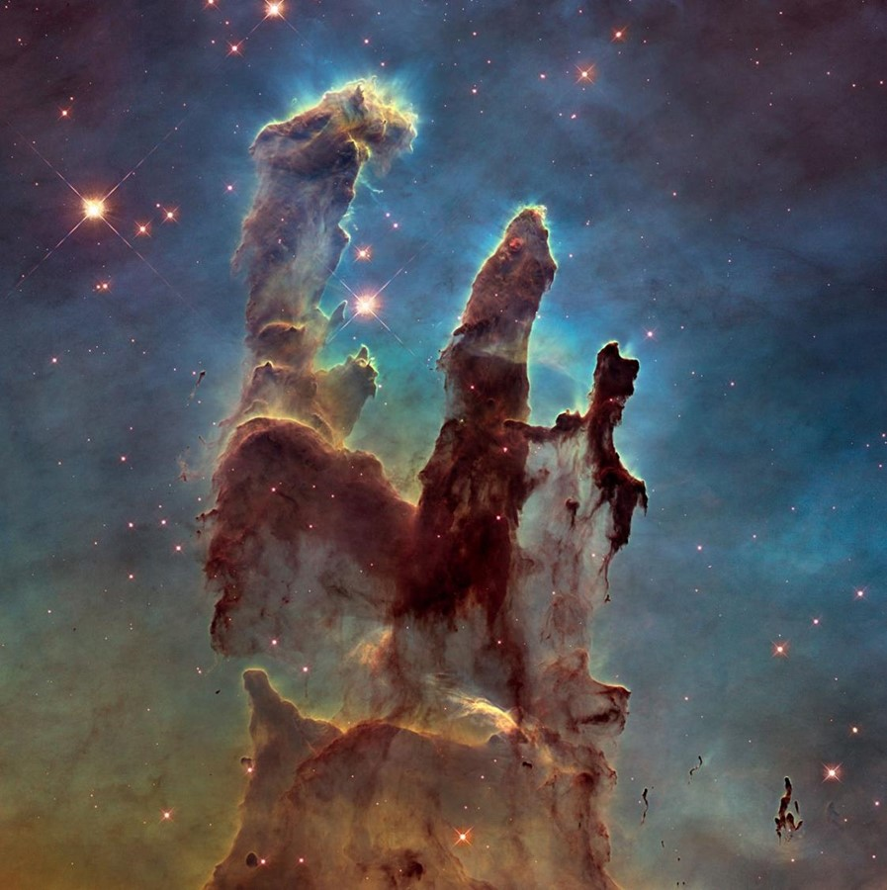

Slide 45
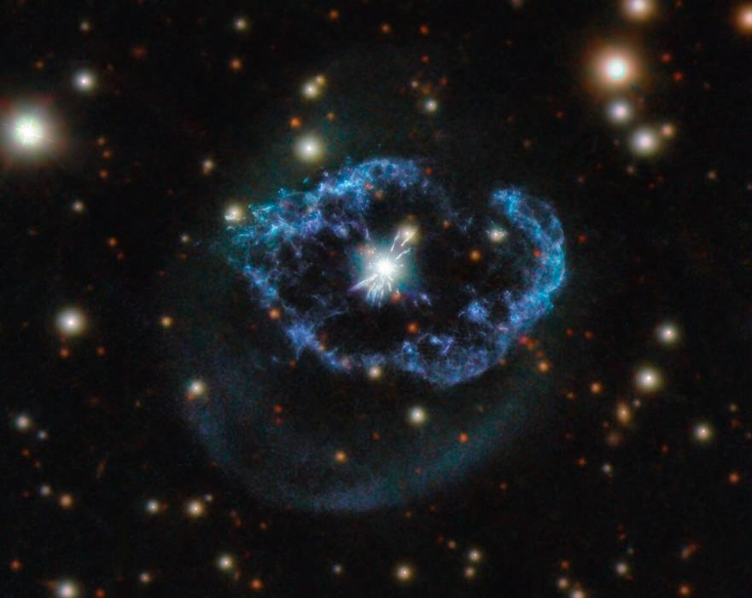

Slide 46
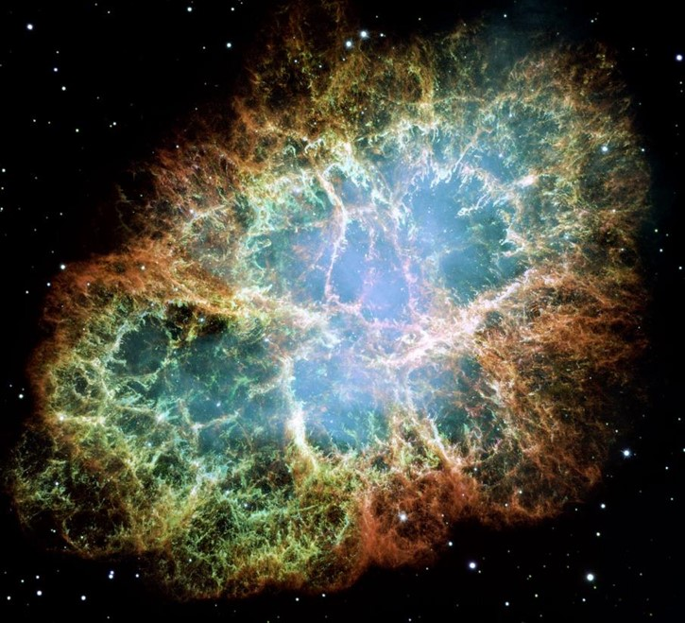

Slide 47

Del III
Den primordiala nukleosyntesen

Slide 48
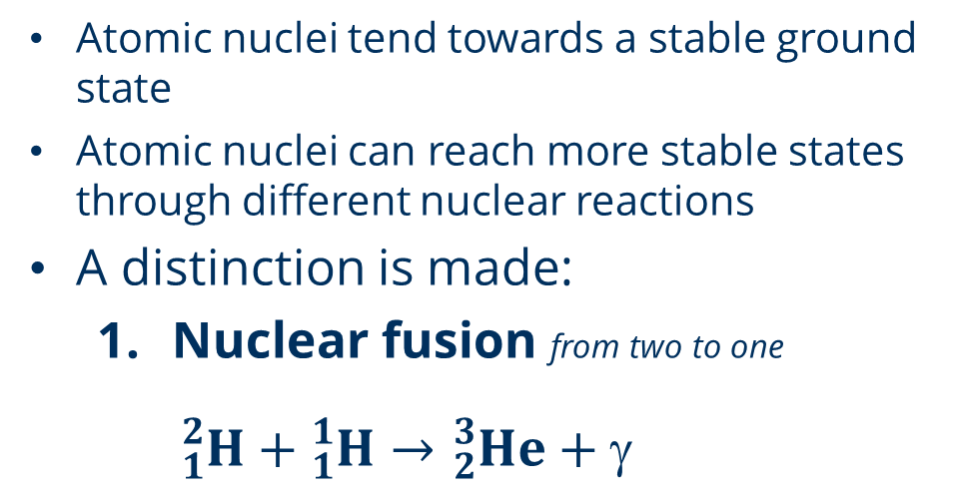
Kärnreaktioner
Atomkärnor tenderar mot ett stabilt grundtillstånd
Atomkärnor kan nå mer stabila tillstånd genom olika kärnreaktioner
En åtskillnad görs:
  Kärnfusion från två till ett

Slide 49
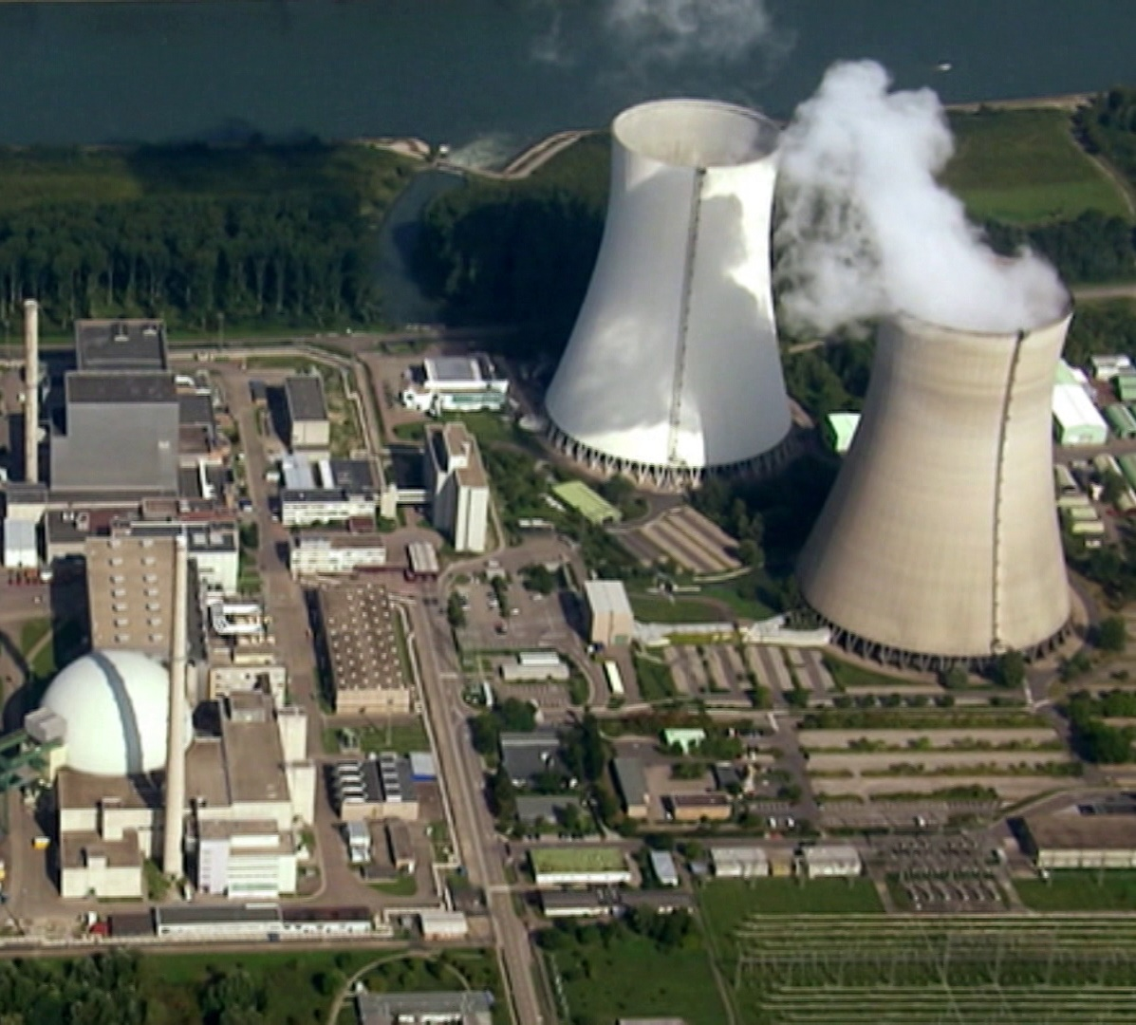
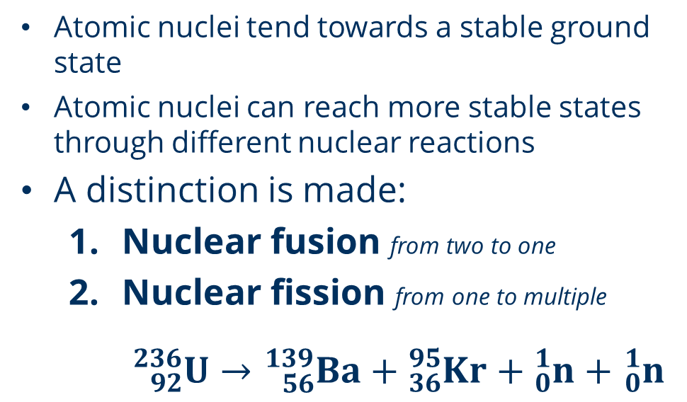
Kärnreaktioner
Atomkärnor tenderar mot ett stabilt grundtillstånd
Atomkärnor kan nå mer stabila tillstånd genom olika kärnreaktioner
En åtskillnad görs:
  Kärnfusion från två till ett
  Kärnklyvning från en till flera

Slide 50

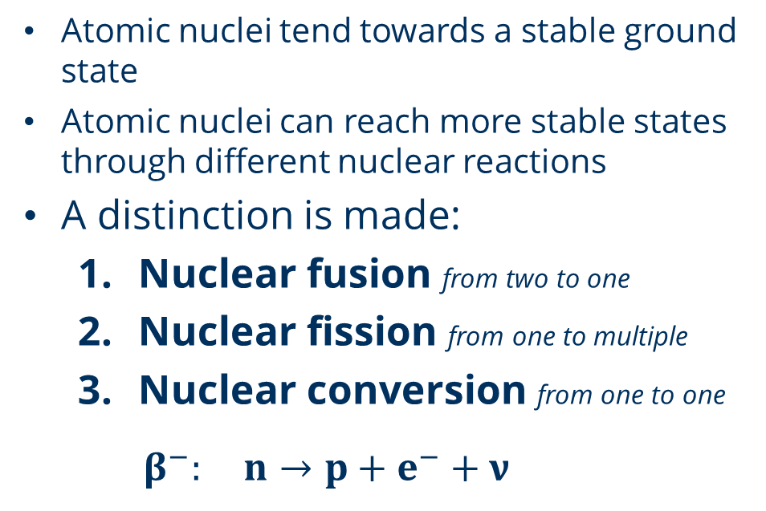
Kärnreaktioner
Atomkärnor tenderar mot ett stabilt grundtillstånd
Atomkärnor kan nå mer stabila tillstånd genom olika kärnreaktioner
En åtskillnad görs:
  Kärnfusion från två till ett
  Kärnklyvning från en till flera
  Kärnkraftskonvertering från ett till ett

Slide 51
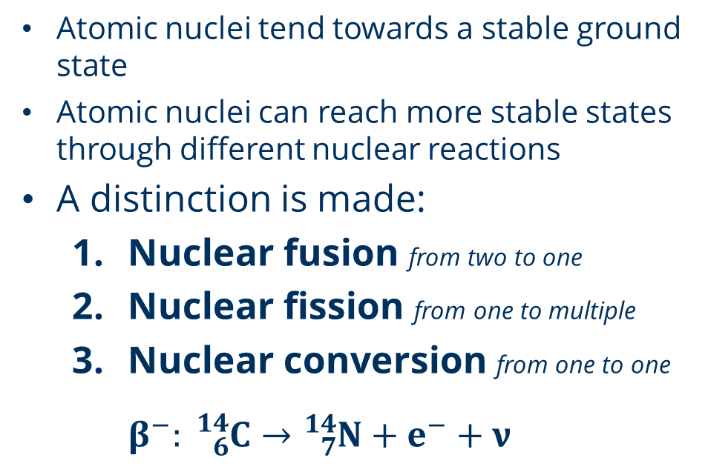
Kärnreaktioner
Atomkärnor tenderar mot ett stabilt grundtillstånd
Atomkärnor kan nå mer stabila tillstånd genom olika kärnreaktioner
En åtskillnad görs:
  Kärnfusion från två till ett
  Kärnklyvning från en till flera
  Kärnkraftskonvertering från ett till ett

Slide 52
Det uråldriga pusslet
Uppgift
Rekonstruerar reaktionsnätverket för den primordiala nukleosyntesen
Notes:
Anteckningar för mellanhänder:
Om du vill förenkla det kan du använda analogin "skateboard i en halfpipe". Skateboarden vill åka till det "lägsta tillståndet" i mitten av röret och kommer inte att åka upp om den inte stimuleras. I allmänhet (och mycket förenklat) gäller att ju längre bort från dalen en nuklid befinner sig, desto mer instabil är den. Detsamma gäller skateboarden, som är snabbare när den startar högst upp i halfpipen.

Slide 53

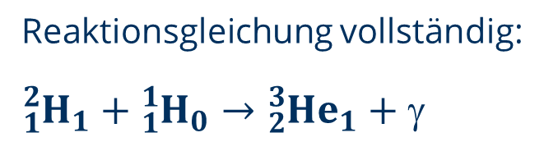


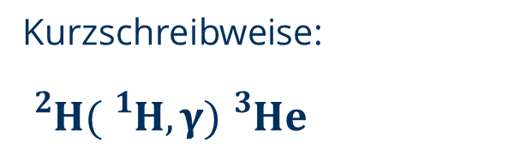
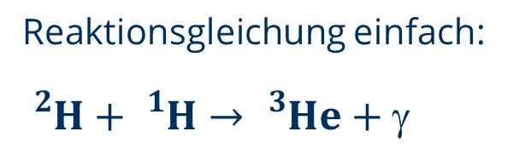
Kärnreaktioner
Reaktionsekvationen är fullständig:
Visualisering av reaktionsekvationen:
p
$${}_{}^{3}{He}$$
Reaktionsekvationen är enkel:
$$({}_{}^{1}H,γ)$$
$${}_{}^{2}H$$
Förkortning:
n

Slide 54
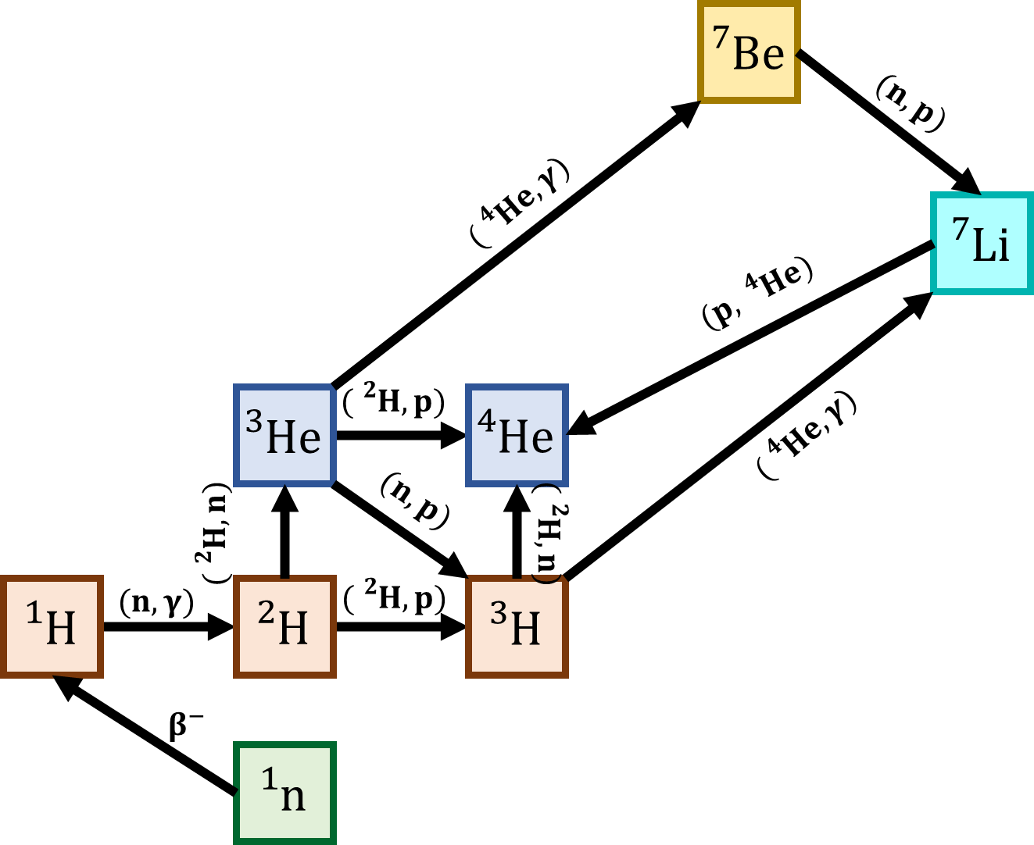
Lösning: Primordial nukleosyntes
Notes:
Anteckningar för mellanhänder:
Efter delen om stjärnornas utveckling används begreppet bindningsenergi för att förklara de kemiska abundanserna. Men vid det här laget kan du redan förklara järntoppen och litiumgapet.

Slide 55
Den primordiala nukleosyntesen
https://www.youtube.com/watch?v=37at8bzfixw&list=PLy6RW7KnCL_e2aiOvCsDPcn7R08HHbBJZ&index=3
Notes:
Anteckningar för mellanhänder:
Efter delen om stjärnornas utveckling används begreppet bindningsenergi för att förklara de kemiska abundanserna. Men vid det här laget kan du redan förklara järntoppen och litiumgapet.

Slide 56
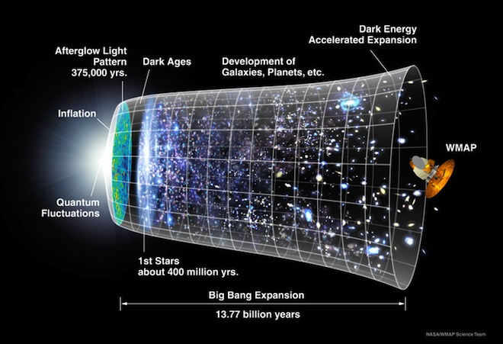

Slide 57
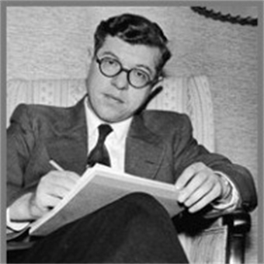
B²FH-Papper
"Det är stjärnorna, stjärnorna ovanför oss, som styr våra villkor"
- Kung Lear (Shakespeare), akt IV, scen 3
Teknisk artikel publicerad 1957
"Synthesis of the Elements in Stars" av Margaert & Geoffrey Burbidge, William Fowler & Fred Hoyle
Förklaring av elementens uppbyggnad:
  Kärnfusion (även 3-alfa-processen), samt de första teorierna om nukleosyntes av högre grundämnen
  Förklaring av den relativa förekomsten av grundämnen
Fred Hoyle
  Kritiker av Big Bang-teorin och uppfinnare av dess namn
  Teori för steady-state
Fred Hoyle
Notes:
Anteckningar för mellanhänder:
Om du vill förenkla det kan du använda analogin "skateboard i en halfpipe". Skateboarden vill åka till det "lägsta tillståndet" i mitten av röret och kommer inte att åka upp om den inte stimuleras. I allmänhet (och mycket förenklat) gäller att ju längre bort från dalen en nuklid befinner sig, desto mer instabil är den. Detsamma gäller skateboarden, som är snabbare när den startar högst upp i halfpipen.

Slide 58
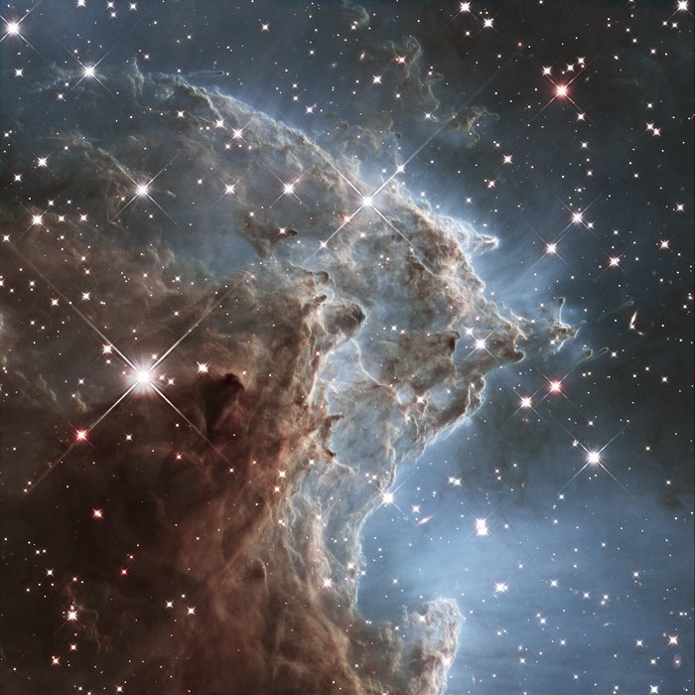
Del IV
Fingeravtryck
av stjärnorna

Slide 59
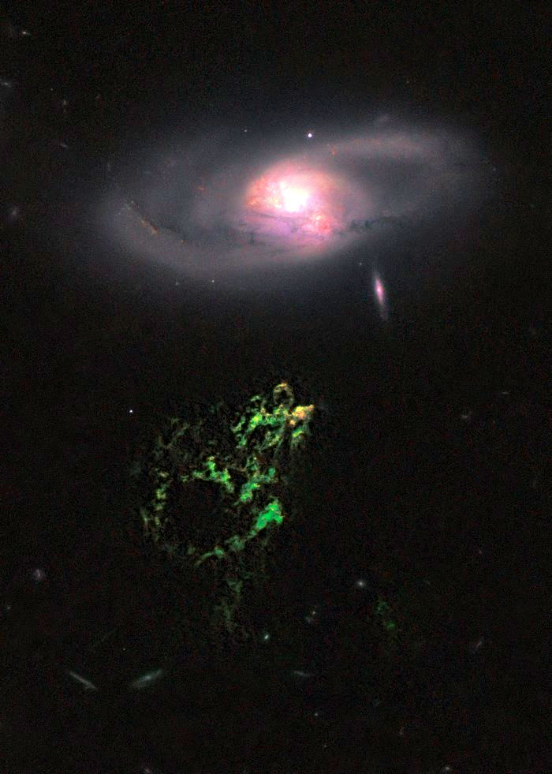

Slide 60
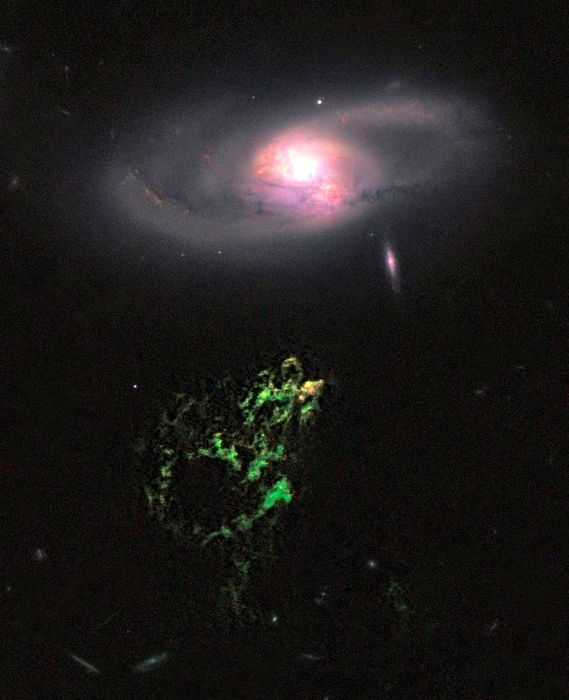
Hanny's Voorwerp
[21] Hanny's Voorwerp är den enda synliga delen av ett gasmoln som sträcker sig runt galaxen IC 2497 på ett avstånd av 300.000 ljusår. Objektet är synligt eftersom det belyses av en stråle från galaxens kärna. Strålen kommer från en kvasar som troligen har slocknat under de senaste 200.000 åren. Henny's Voorwerp är lika stort som Vintergatan och dess ljusgröna färg kommer från glödande syre.
Hubble/ESA, 2011

Slide 61

Hanny's Voorwerp

Slide 62
Fråga
Hur kan vi lära oss mer om kosmos?

Slide 63
Fråga
Hur kan vi lära oss mer om kosmos?
Svar
Ljus!

Slide 64
Vad är ljus?
Notes:
Anteckningar för mellanhänder:
Ge eleverna tid att fundera över denna fråga.
Om de kommer ihåg Coulomb-gränsen och de olika kärnreaktionerna från grupproblemet, borde det falla dem in att neutroninfångning kan vara en viktig process för detta.

Slide 65



Ljuset är...
... en elektromagnetisk våg
  = ett elektriskt fält och ett magnetfält, som svänger vinkelrätt mot varandra
  i rummet (i fas)
  Sprider sig med
  med ljusets hastighet
    i ett vakuum:
    $E=h∙f=h∙\frac{c}{λ}$
... Plancks kvantum av handling

Slide 66


Ljuset är...
... en elektromagnetisk våg
  = ett elektriskt fält och ett magnetfält, som svänger vinkelrätt mot varandra
  i rummet (i fas)
  Sprider sig med
  med ljusets hastighet
    i ett vakuum:
    General:
... elektrisk fältkonstant
... magnetisk fältkonstant
... permeabilitet
... dielektricitetskonstant

Slide 67


Ljuset är...
... en partikel
  = elektromagnetisk strålning, som består av oscillerande energikvanta
    Fotoner
  Detektering: Fotoelektrisk effekt
  Fotoner bär på "energiportioner"
... Plancks kvantum av handling

Slide 68
Vilken färg har en stjärna?
Notes:
Anteckningar för mellanhänder:
Ge eleverna tid att fundera över denna fråga.
Om de kommer ihåg Coulomb-gränsen och de olika kärnreaktionerna från grupproblemet, borde det falla dem in att neutroninfångning kan vara en viktig process för detta.

Slide 69



Ljuset är...
$c=λ∙f$
... ljusets hastighet
... våglängd
... frekvens

Slide 70

Våglängd [nm]
Notes:
Anteckningar för mellanhänder:
Stabilitetsprincipen förklarar varför endast vissa områden i HRD är "upptagna" av stjärnor

Slide 71
Analys av data
Uppgift
Analysera stjärnornas spektra och mät grundämnesmängderna. För att göra detta ska du slutföra uppgifterna på
3.1 Arbetsblad för dataanalys
med hjälp av onlineverktyget
3.2 WebSME
Notes:
Anteckningar för mellanhänder:
Ge dem några minuter att utforska den interaktiva nuklidkartan. Använd detta som en övergång till nästa uppgift med kärnreaktionerna.

Slide 72
Metallitet

Slide 73
Metallitet
Metaller

Slide 74

... Litium är sällsynt
  Litiumförekomsten beror främst på den primordiala nukleosyntesen
  Big Bang-modellen förutspår en högre litiumhalt än vad som uppmätts i kosmos
Notes:
Anteckningar för mellanhänder:
Stabilitetsprincipen förklarar varför endast vissa områden i HRD är "upptagna" av stjärnor

Slide 75

... Litium är sällsynt
  Litiumförekomsten beror främst på den primordiala nukleosyntesen
  Big Bang-modellen förutspår en högre litiumhalt än vad som uppmätts i kosmos
Det primordiala litiumproblemet
  Atomär diffusion?
  Spallationsprocesser?
  Kärnreaktioner felaktigt bestämda?
  Big Bang-teorin felaktig?
Notes:
Anteckningar för mellanhänder:
Stabilitetsprincipen förklarar varför endast vissa områden i HRD är "upptagna" av stjärnor

Slide 76
Frekvens av kemiska element (solsystemet)

Slide 78
Nuklider
Stjärnor
Kosmos
Varför är litium så sällsynt?
$ 100
Varför roterar stjärnor?
Vilka nuklider bildades omedelbart efter Big Bang?
$ 100
$ 100
Varför består jordens kärna huvudsakligen av nickel och järn?
Varför har stjärnspektra absorptionslinjer?
Hur fungerar universums expansion?
$ 200
$ 200
$ 200
Varför finns radioaktivitet överhuvudtaget?
Vad är en stjärna?
Vad kom före Big Bang?
$ 300
$ 300
$ 300

Slide 79
Astro-Jeopardy: Lista över alla frågor (denna sida kommer att raderas senare)
Nuklider
100: Varför är litium så sällsynt
200: Varför består jordens kärna huvudsakligen av nickel och järn?
300: Varför finns radioaktivitet överhuvudtaget?
Stjärnor
100: Varför roterar stjärnor?
200: Varför har stjärnspektra absorptionslinjer?
300: Vad är en stjärna?
Kosmos
100: Vilka grundämnen skapades omedelbart efter Big Bang?
200: Hur fungerar universums expansion?
300: Vad var det som hände före Big Bang?

Slide 80
Brainstorming
Uppgift
Öppna
1. brainstorming-tavla
Diskutera dina svar från början. Skulle du svara annorlunda på några av frågorna nu?

Slide 81

Sammanfattning
Kärnfysikalisk astrofysik är ett komplext samspel mellan kärnfysikaliska experiment, stjärnmodeller, astronomiska observationer m.m.
Kemiska grundämnen skapas i de processer som driver hela vårt universum
Mängden kemiska element är en indikator på den kosmiska utvecklingen
Med hjälp av nukleär astrofysik försöker vi rekonstruera vårt universums historia och utveckling.

Slide 82
De kemiska grundämnenas abundans (solsystemet)

Slide 83




Astrofysik för kärnkraft
Astronomisk observation
Astrofysik för kärnkraft
Beräkningsmodellering
Kärnreaktioner

Slide 84





En hel del obesvarade frågor
Hur bildas de tunga grundämnena?
Hur utvecklas en galax?
Vad händer i en neutronstjärna och när neutronstjärnor smälter samman?
Vad kan vi lära oss om Big Bang med hjälp av kärnfysikalisk astrofysik?
Idag har vi bara skrapat på ytan av den nukleära astrofysikens värld!
[26]
[25] Starbust-galaxen M82
[01] Skapelsens pelare
Notes:
Anteckningar för mellanhänder:
Lystring, några animationer på denna bild
Det är viktigt att få studenterna att inse att vi bara har satt en tå i det vetenskapliga området nukleär astrofysik.
Syftet är inte att besvara alla frågor, utan snarare att väcka ytterligare frågor för att motivera människor att engagera sig i ämnet även efter masterklassen.

Slide 85
Slutet på en resa genom elementen

